Slide 1
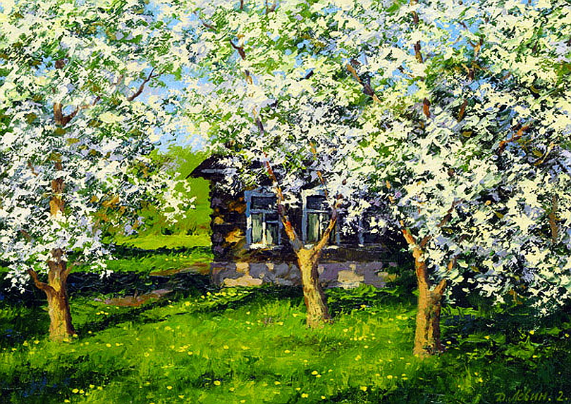
Времена года
Интегрированный урок музыки и ИЗО
6 класс

Slide 2
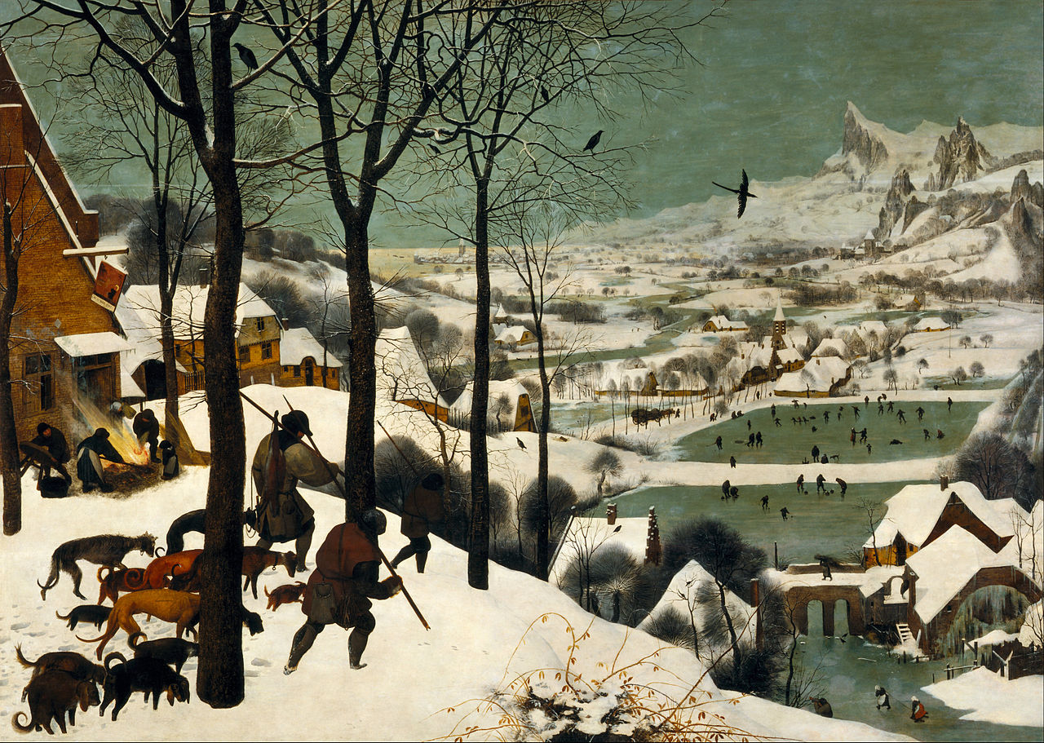
Пейзаж
П.Брейгель «Охотники на снегу»
Даниэль ван дер Путтен
«Зима»

Slide 3
Т.Яблонская « Утро»

Slide 4
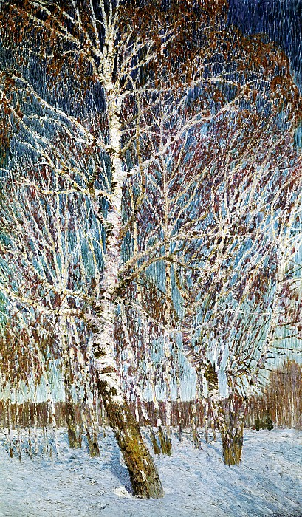
Грабарь «Февральская лазурь»
Б.Кустодиев «Зима»

Slide 5
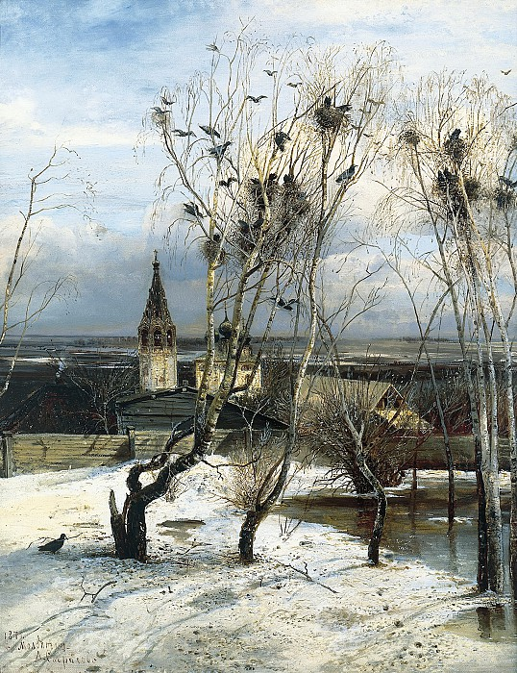
И. Левитан «Март»
А.Саврасов
«Грачи прилетели»

Slide 6
Шишкин «Дубовая роща»

Slide 7
И. Левитан «Золотая осень»

Slide 8
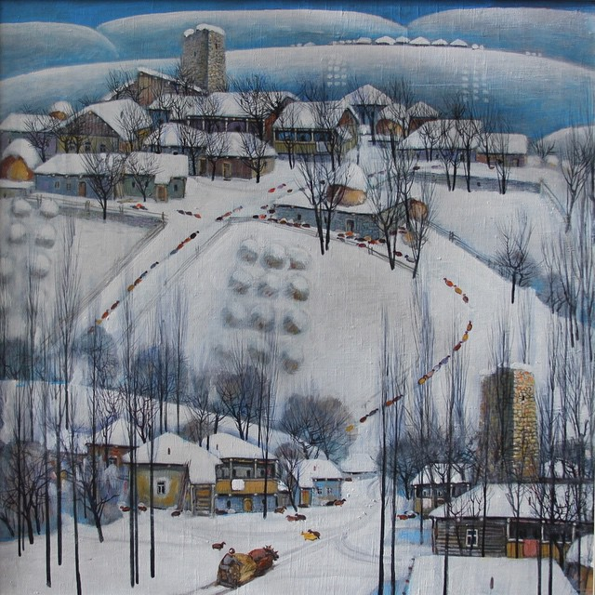
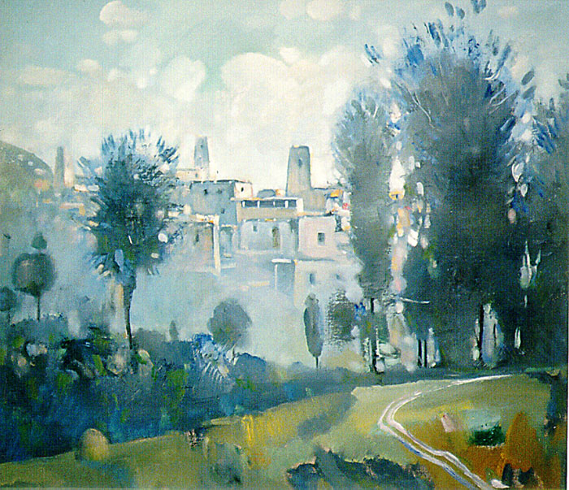
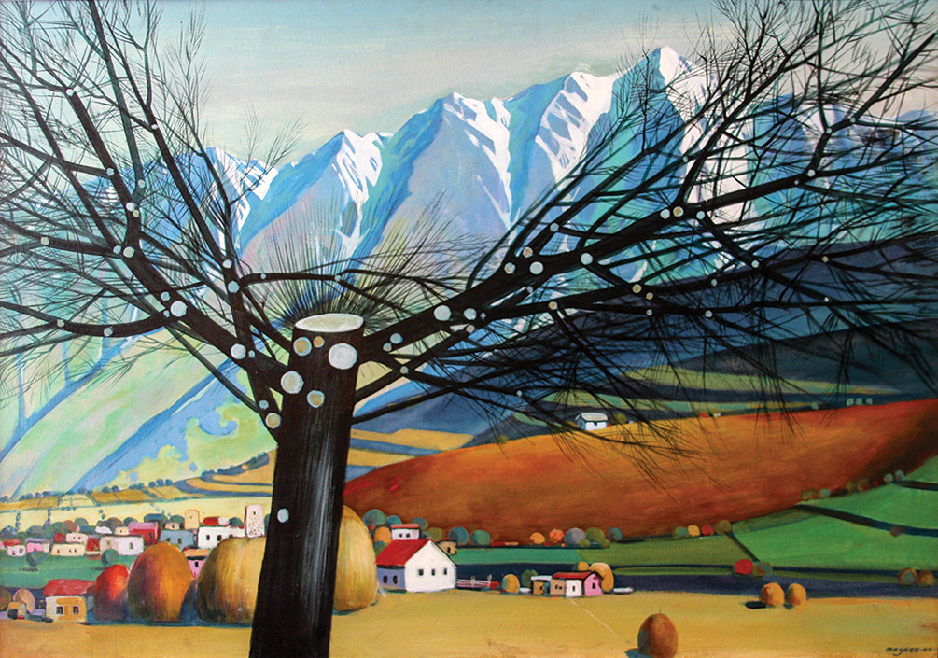
М.Келехсаев

Slide 9
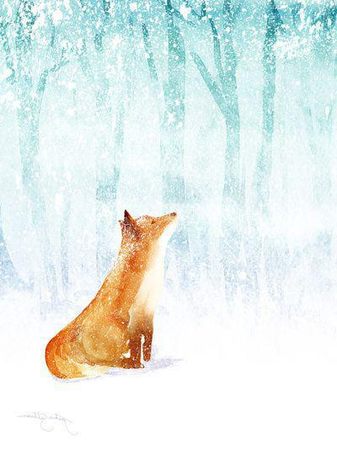
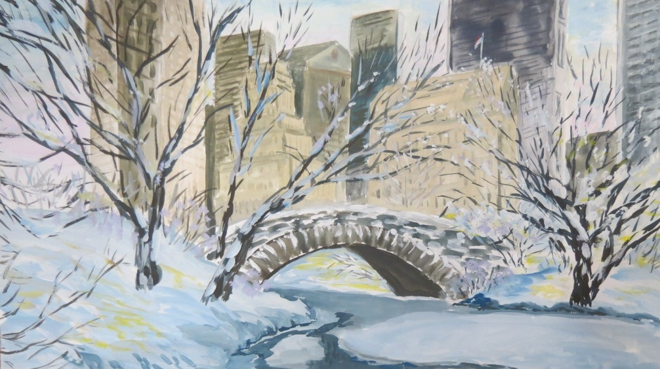
Зима

Slide 10
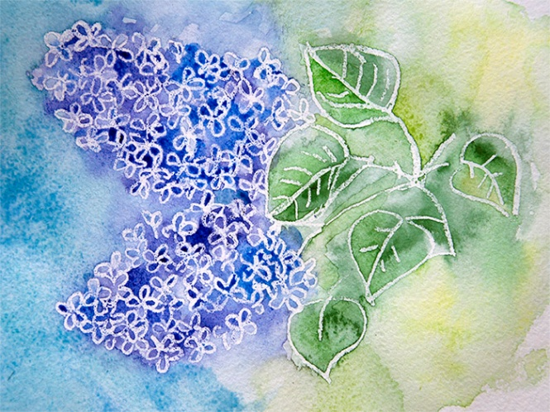
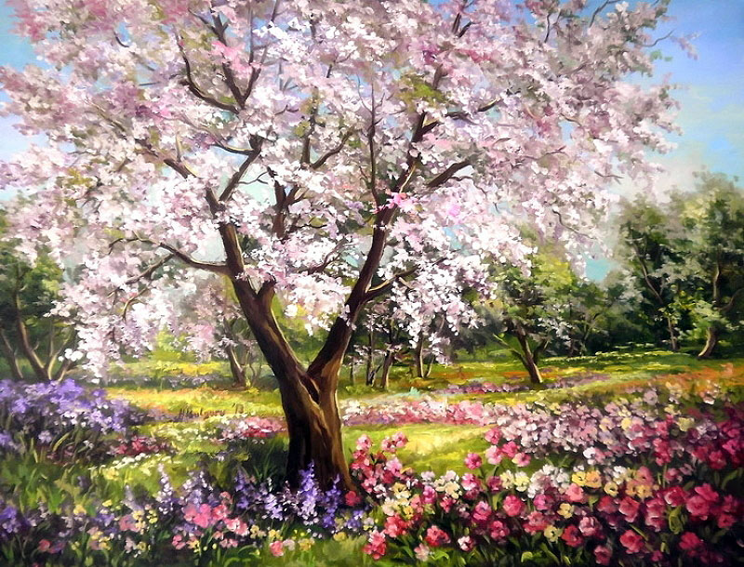
Весна

Slide 11
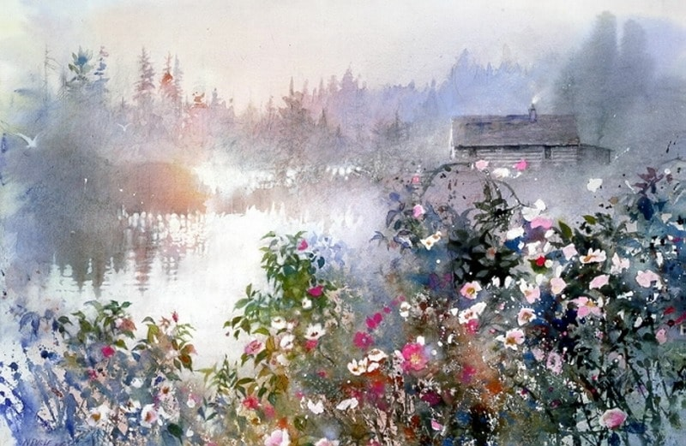
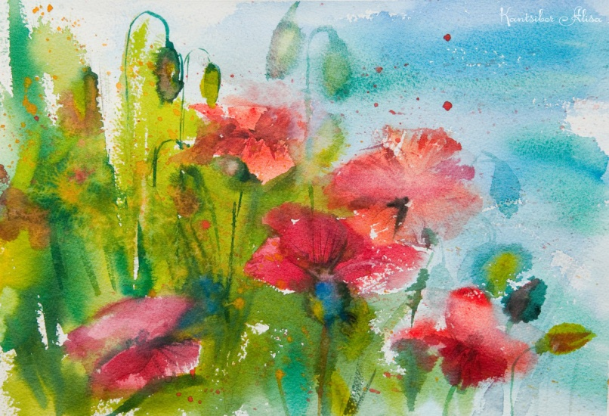
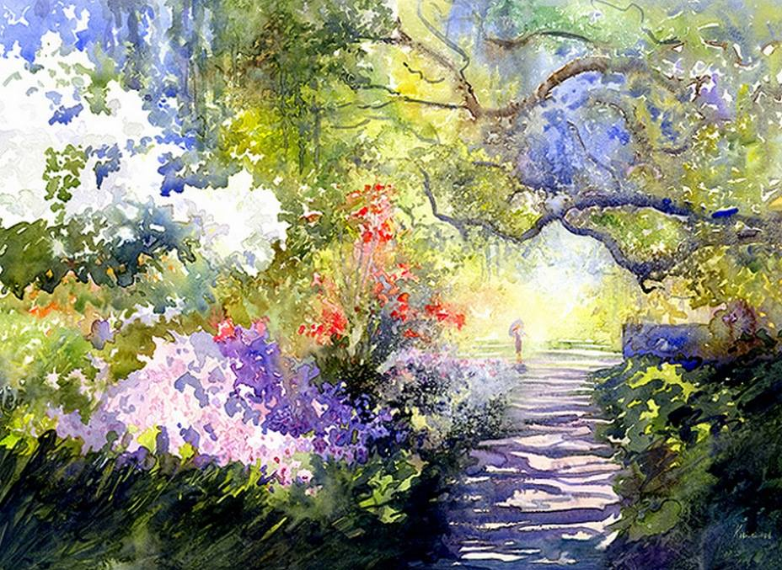
Лето

Slide 12
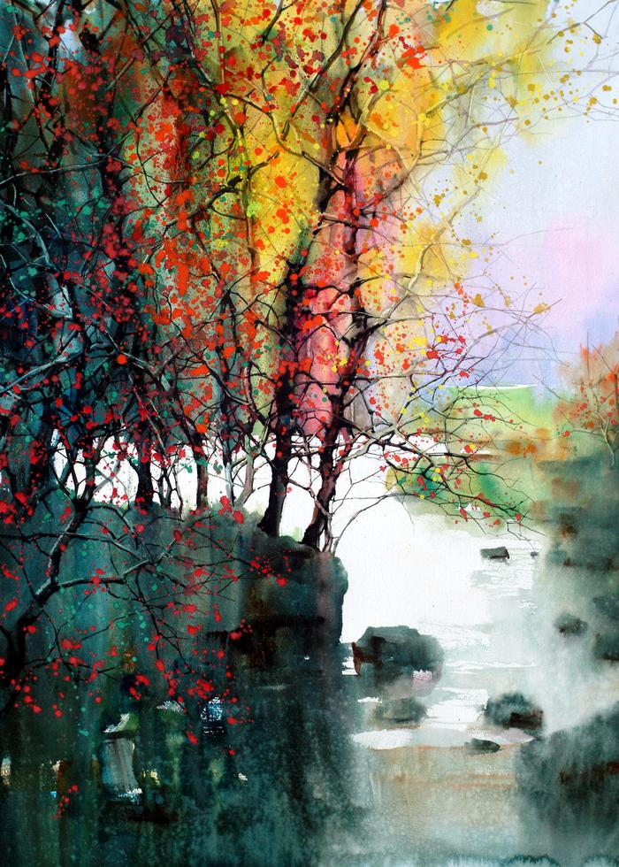
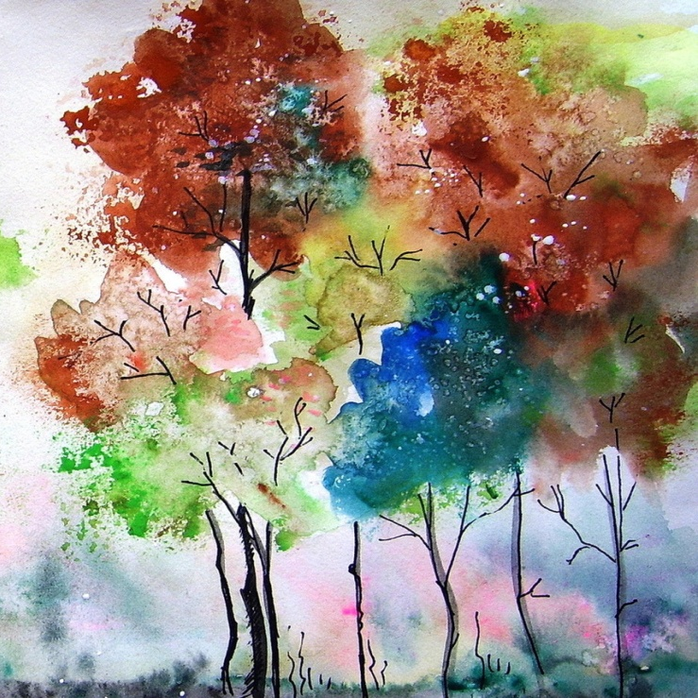
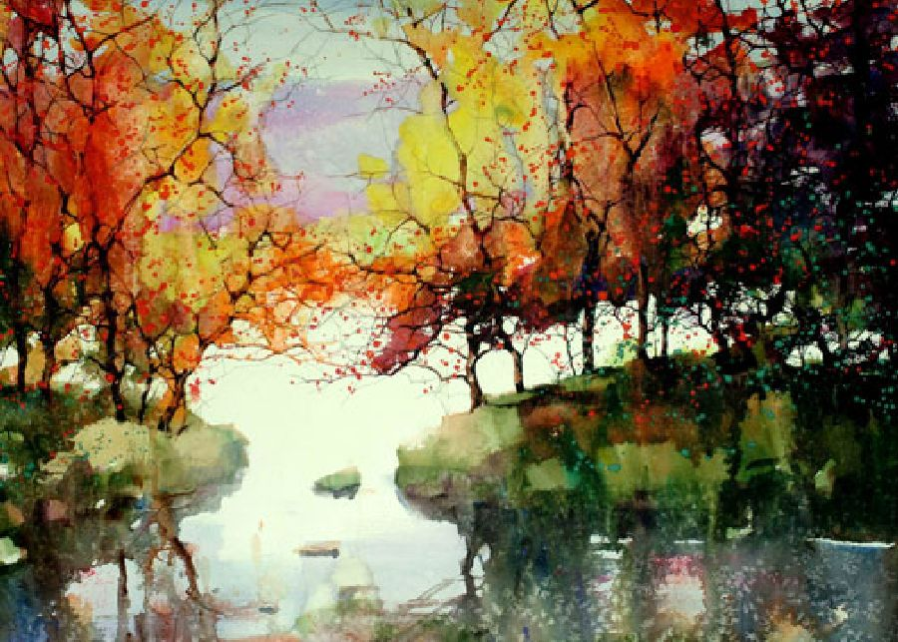
Осень

